Slide 1
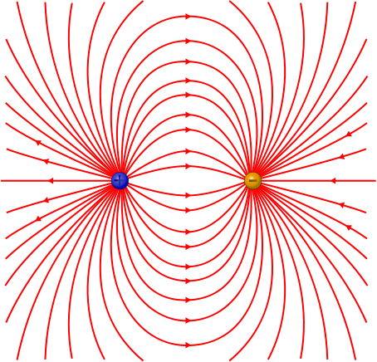
Лекция 4. Электрический диполь.
© Музыченко Я.Б., 2011

Slide 2
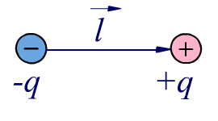
Электрический диполь
– система из двух одинаковых по модулю разноименных точечных зарядов +q и –q, находящихся на расстоянии l друг от друга. Расстояние от диполя r >> l.
Диполи в физике:
небольшие проводящие тела в электрическом поле;
небольшие диэлектрические тела в электрическом поле;
полярные молекулы.
Электрический момент – основная характеристика диполя (вектор направлен от – к +):
2

Slide 3
Потенциал поля диполя
Потенциал поля на оси диполя
2. Потенциал поля на перпендикуляре, проведенном через середину оси диполя
3. Общая формула
3

Slide 4
Напряженность поля диполя
Напряженность поля на оси диполя
4

Slide 5
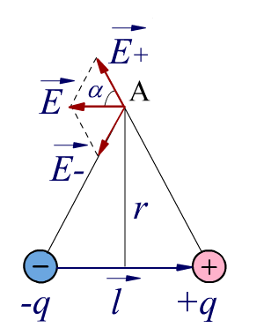
Напряженность поля диполя
2. Напряженность поля на перпендикуляре, проведенном через середину оси диполя
5

Slide 6
Напряженность поля диполя
3. Общая формула
6

Slide 7
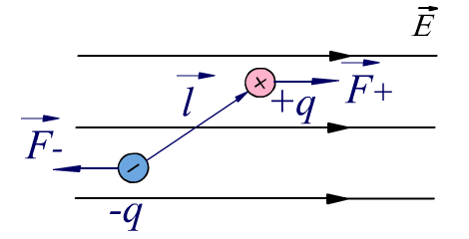
Сила, действующая на диполь
Диполь во внешнем однородном поле (Е=const):
Сила, действующая на диполь во внешнем однородном поле равна нулю.
7

Slide 8
Сила, действующая на диполь
Диполь во внешнем неоднородном поле :
– приращение вектора напряженности в направлении l.
8

Slide 9
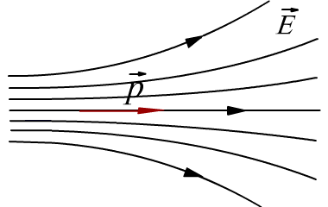
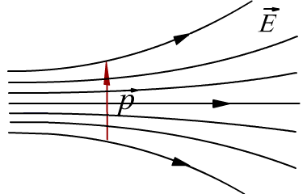
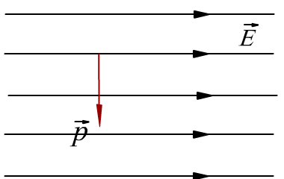
Сила, действующая на диполь
Найдем направление силы, действующей на диполь:
9

Slide 10
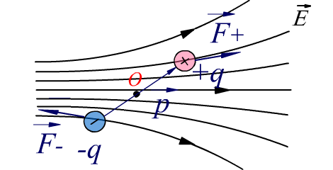
Момент сил, действующих на диполь
Момент сил относительно центра масс диполя:
10

Slide 11
Момент сил, действующих на диполь
В неоднородном электрическом поле диполь по действием момента сил стремится установиться по направлению поля , а под действием силы переместиться в область более сильного поля.
Устойчивое положение равновесия диполя
Неустойчивое положение равновесия диполя
11

Slide 12
Энергия диполя в электрическом поле
Энергия пары зарядов в поле
- производная от потенциала по направлению
вектора l.
11

